Slide 1
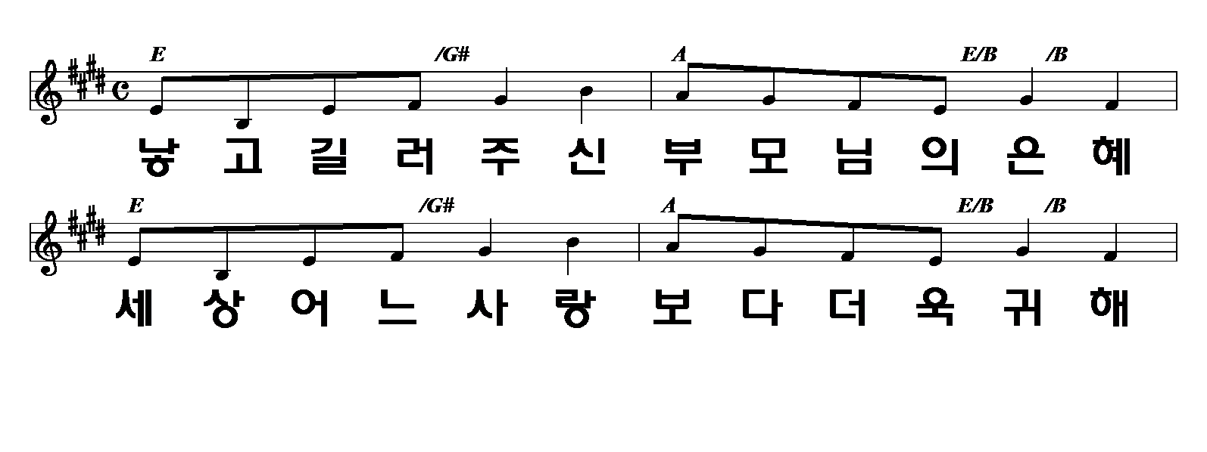
주님 닮은 사랑
1/4

Slide 2
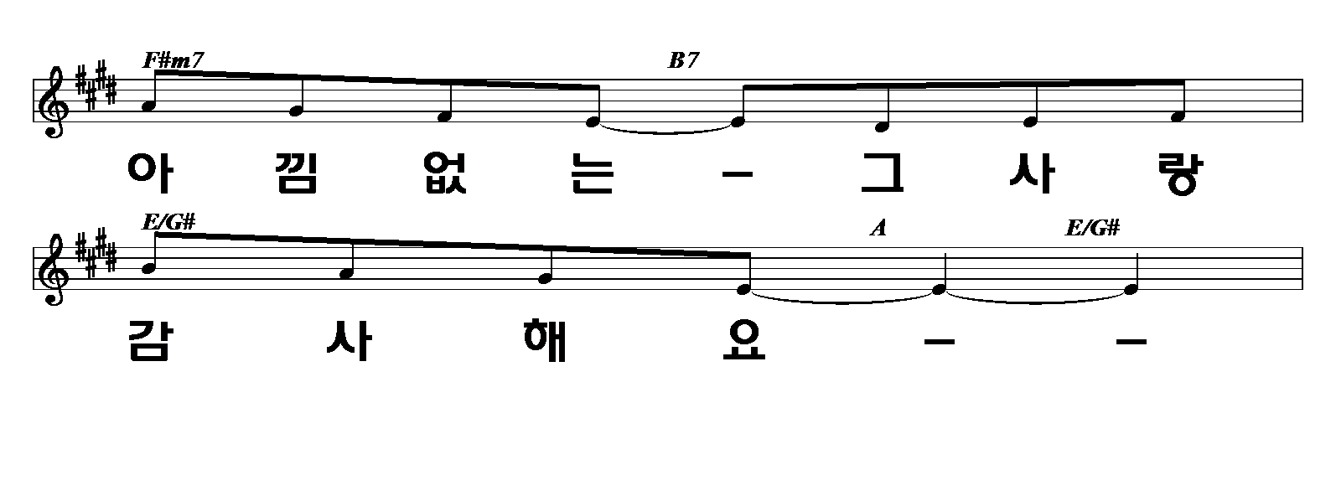
주님 닮은 사랑
2/4

Slide 3
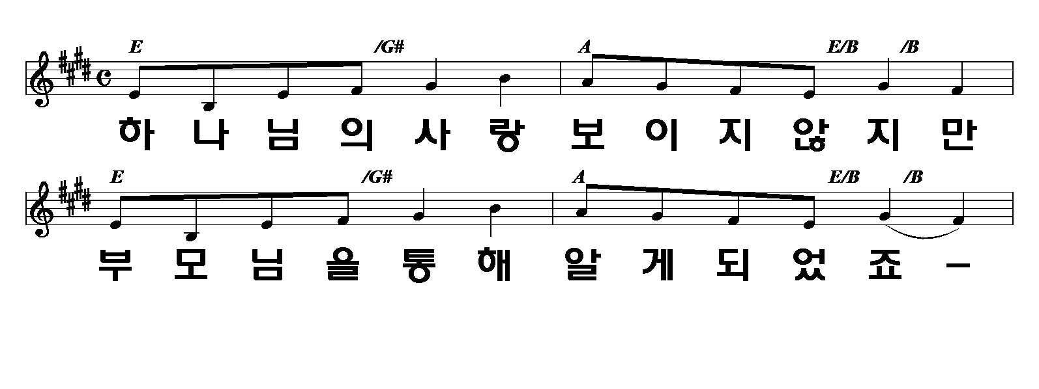
주님 닮은 사랑
3/4

Slide 4
주님 닮은 사랑
4/4

